Slide 1
орв 2022 – итоги, проблемы, перспективы
Отчет об оценке регулирующего воздействия в забайкальском крае за 2022 год

Slide 2
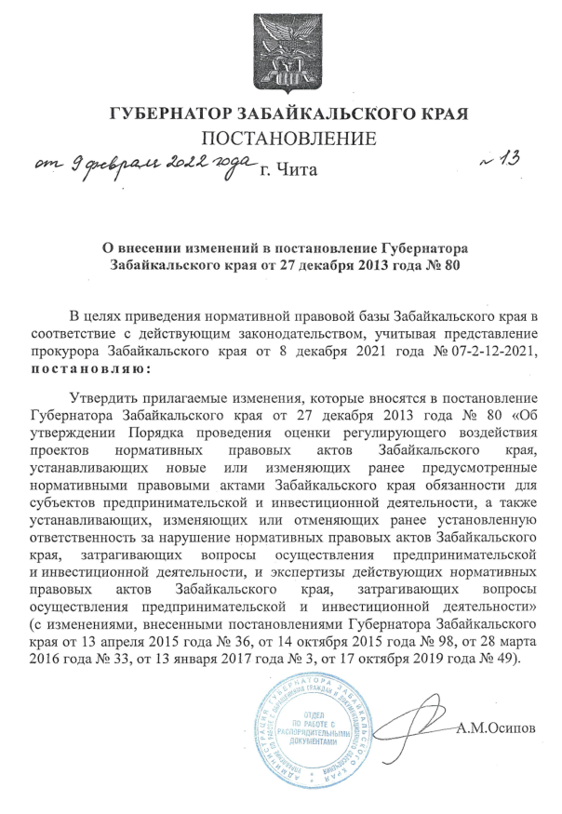
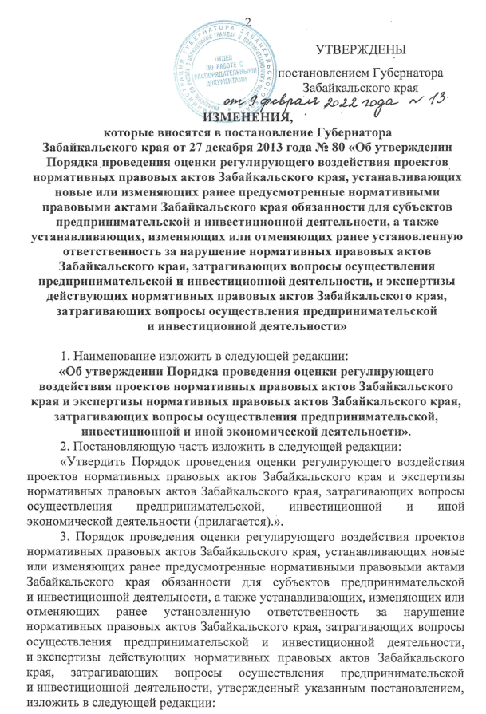
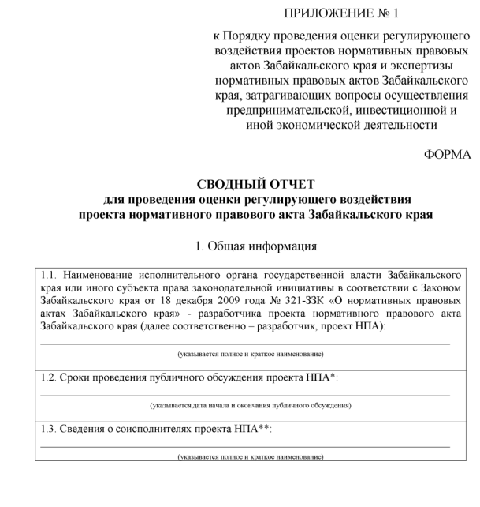
Что сделано?
Изменены НПА по ОРВ, внедрен сводный отчет

Slide 3
Лучшие практики
В рамках ОРВ доработан проект НПА о региональном государственном контроле (надзоре) в сферах естественных монополий и в области государственного регулирования цен (тарифов) на территории Забайкальского края: пересмотрены критерии и категории риска;
С учетом мнений бизнес-сообщества региона по итогам ОРВ доработан проект Закона края «О правовом регулировании отдельных вопросов социального предпринимательства на территории Забайкальского края»: исключены избыточные документы, расширен перечень категорий для признания социальным предприятием);
Исключено избыточное требование к владельцам приютов для животных (осуществлять деятельность в течение 12 месяцев, предшествующих подаче документов на получение субсидии) в проекте об утверждении порядка субсидирования создания приютов для животных ;
При проектировании порядка о субсидировании воздушных перевозок разработчиком учтены замечания об исключении документов, которые могут быть получены по СМЭВ. Порядок доработан.

Slide 4
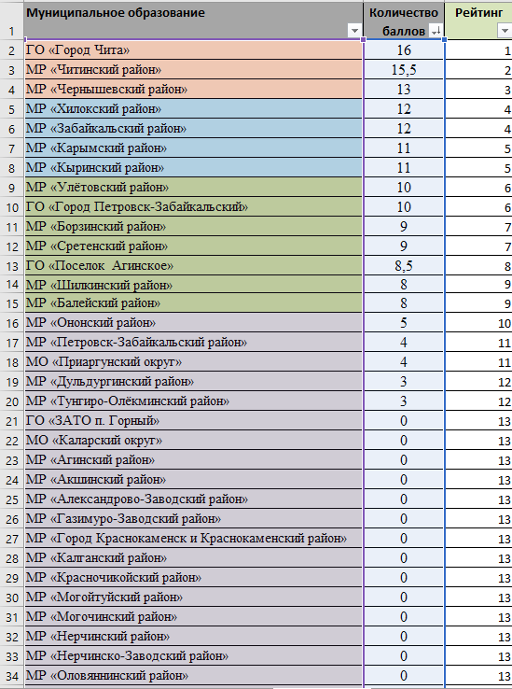
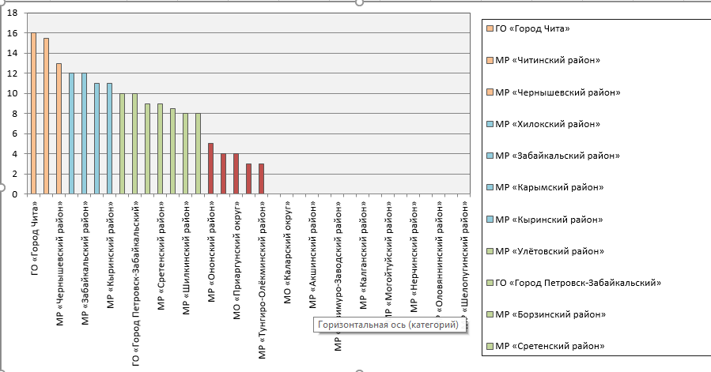
Орв муниципальных актов
Ежегодный рейтинг ОМСУ по развитию ОРВ проектов МНПА
Лидеры :
ГО Город Чита
Читинский район
Чернышевский район

Slide 5
Проблемы. Задачи. перспективы
Проблемы:
Задачи и перспективы
Практика принятия НПА до завершения ОРВ ( 3 проекта акта в 2022 г приняты во время проведения ОРВ)
Игнорирование разработчиками замечаний, полученных при ОРВ ( 3 акта в 2022 г приняты без учета отрицательного заключения по ОРВ)
Снижение доверия бизнеса к инструментам ОРВ
Формальное проведение (непроведение) ОРВ в некоторых ОМСУ
Низкое качество подготовки сводного отчета
Заполнение регионального раздела на портале http://orv.gov.ru/Regions/
Внедрение механизмов обязательного проведения ОРВ и учета замечаний бизнеса (ответственность за непроведение ОРВ, вето на согласование проекта, иные)
Актуализация методических рекомендаций ОИВ, ОМСУ в т.ч. в части внедрения сводного отчета разработчика. Проведение обучающих семинаров.
Круглые столы с бизнесом для популяризации института ОРВ
Постоянное освещение практик по ОРВ в инфо-поле
Развертывание регионального сегмента портала orv.gov.ru

